Slide 1
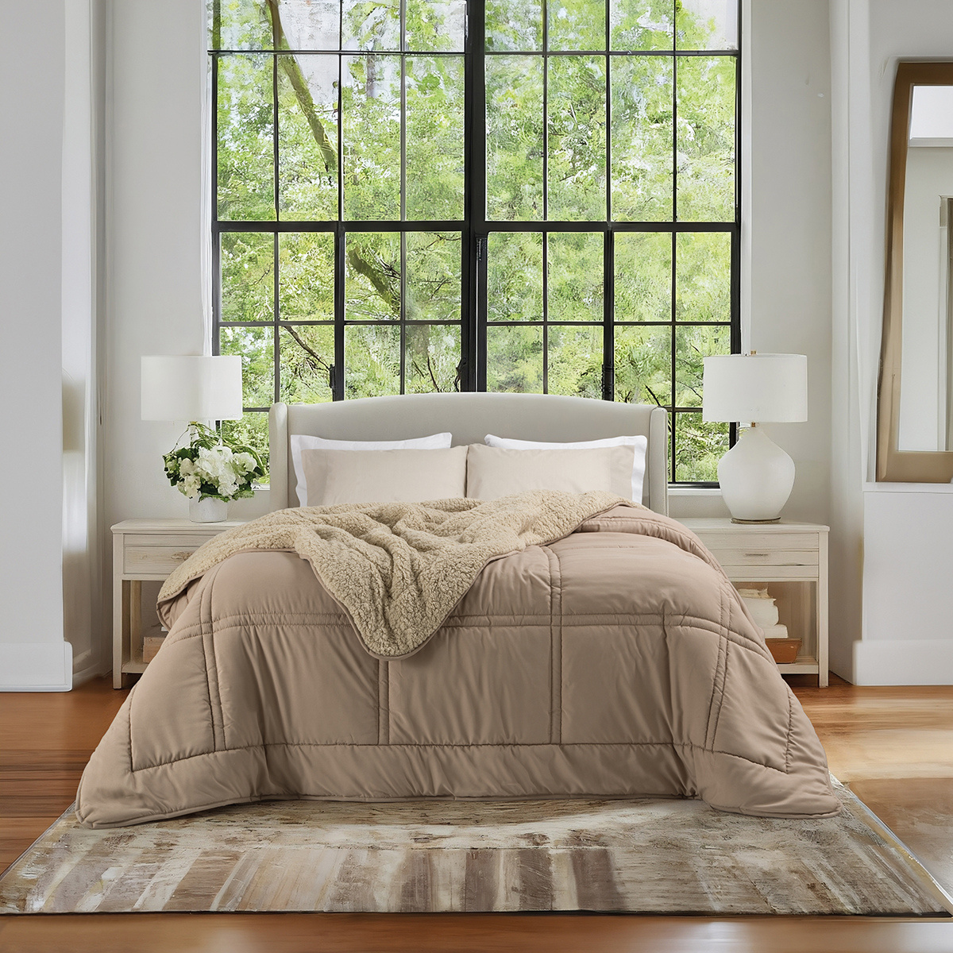
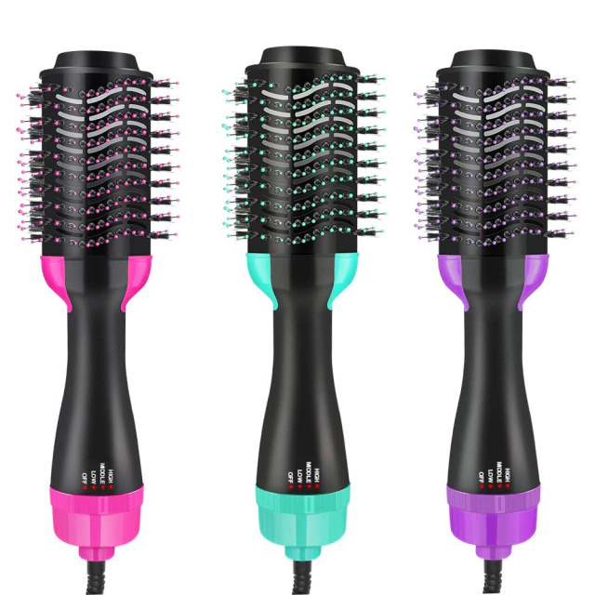
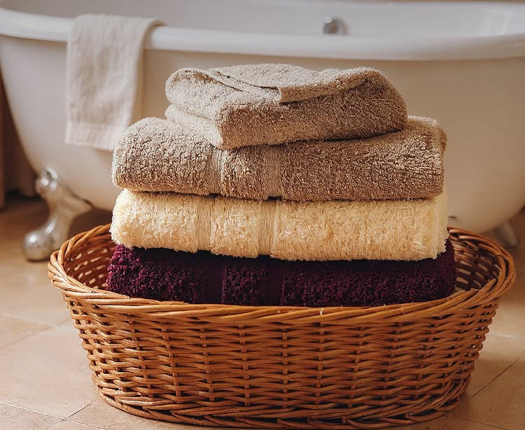




Slide 2
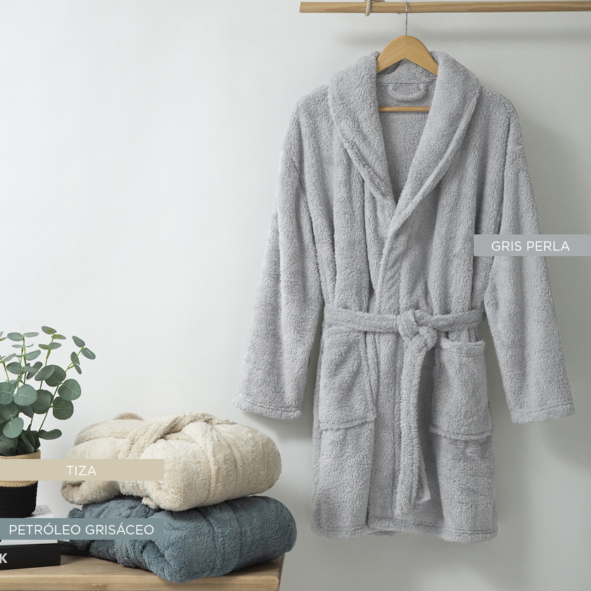
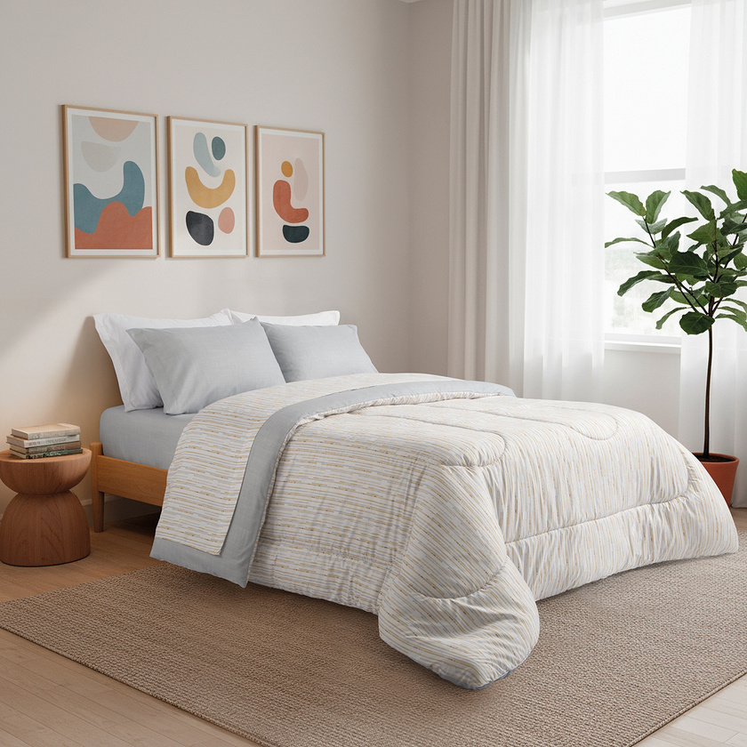
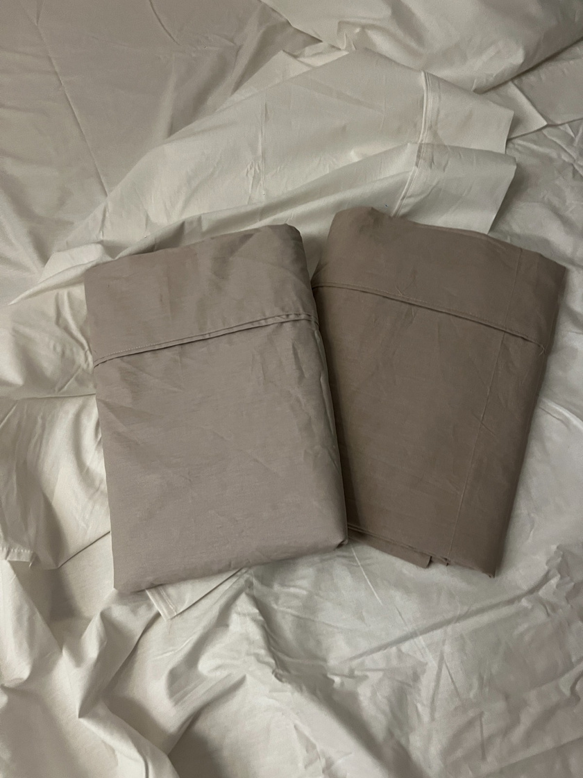

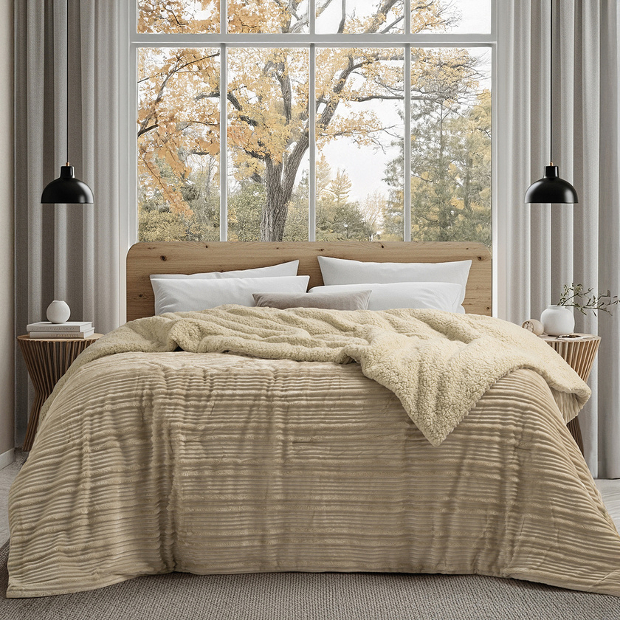
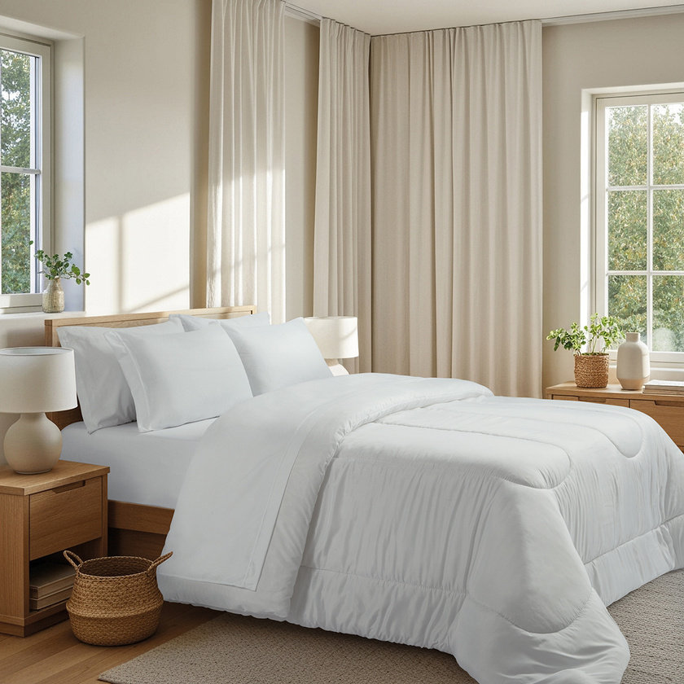
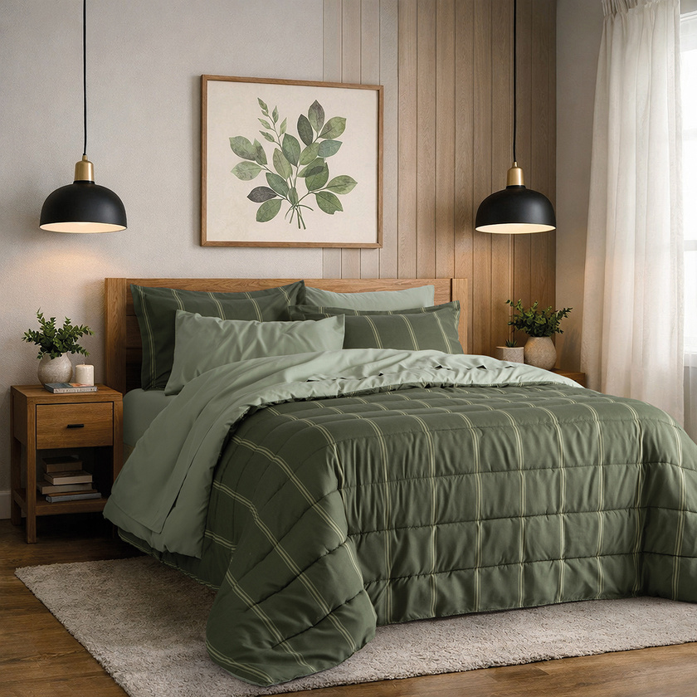
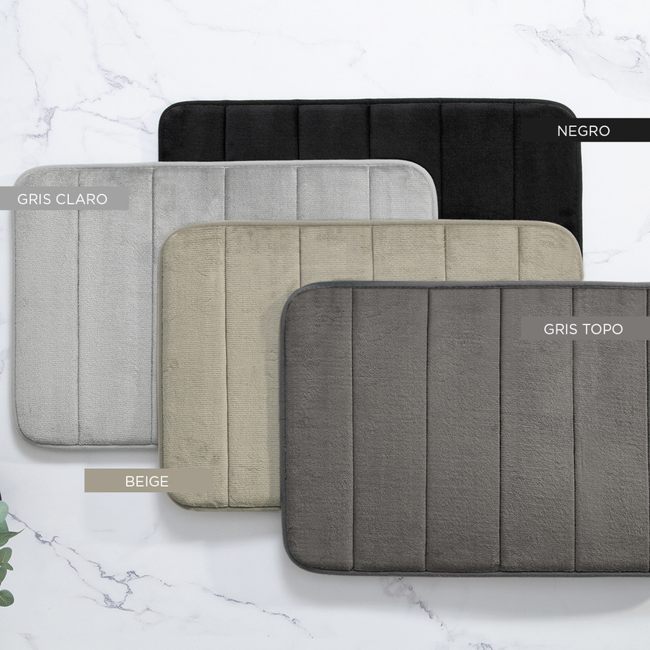
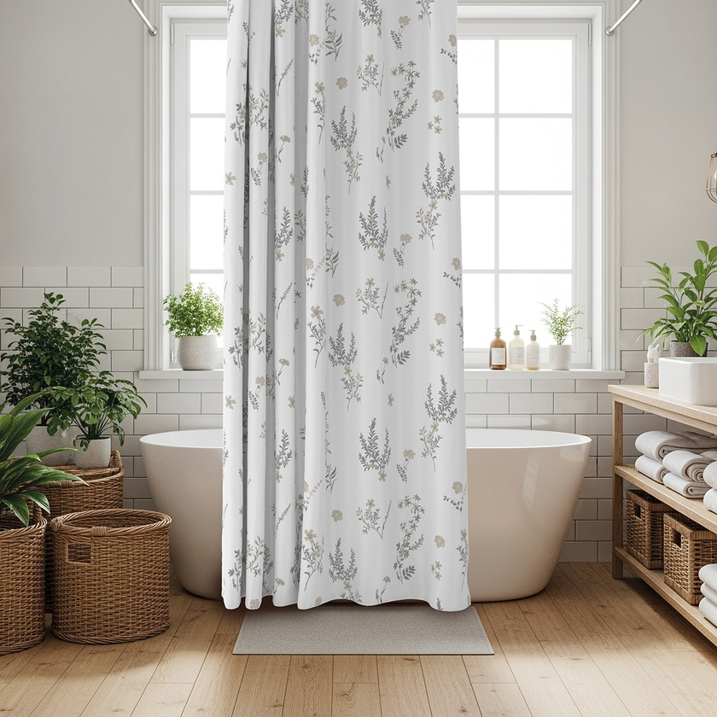
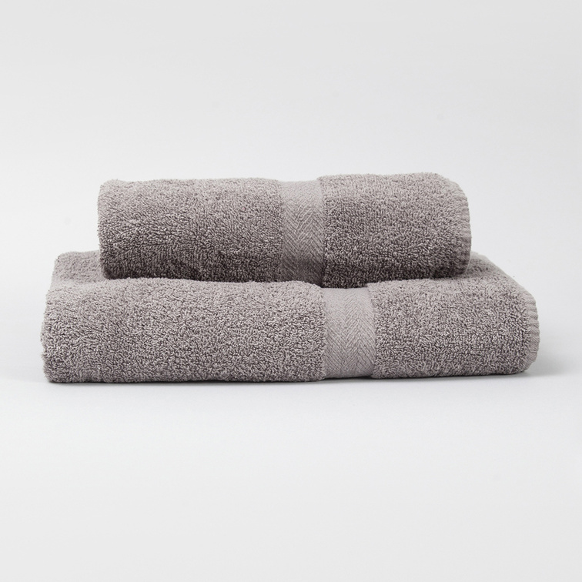
Desde $43.900
Desde $24.300
Desde $49.800
Bata Corderito
Juego de Sabanas Microf. Estamp.
Jugo de Sabanas Puro Algodon
Corderito con bolsillos
Talles S, M, L, XL
Colores: Tiza, Gris, Petroleo
Funda/s de almohada/ Sabana Plana y Sabana ajustable. Varios Motivos.
Para camas de 90/150/200cm de ancho.
Consulta opcion acolchado
Funda/s de almohada/ Sabana Plana y Sabana ajustable. Lisas. Hasta 400 hilos
Para camas de 90/100/140/160/180/200cm de ancho.
Desde $93.700
Desde $44.700
Desde $114.000
Edredon corderito
Acolchado Microfibra
Acolchado+Jgo Sab+Fda almoh.
Corderito y Flannel Fleece.
Medidas 1 1/2, 2 ½ plazas y King
Colores: Arena, Azul, Gris
Microfibra lisa con relleno
Medidas 1 ½ y 2 ½ plazas
Colores: Blanco, Malbec, Cielo, Gris Vison
5 o 7 Piezas
Microfibra Estampada
Medidas: 1 1/2, 2 ½ plazas y KIng.
Colores: Verde, Azul, Gris
Desde $9.200
Desde $8.800
Desde $33.600
Alfombra bano Memory Foam
Cortina de bano
Juego Toalla y Toallon
Flannel Fleece Memory Foam
40x60cm
Consulta por otros modelos
Vinilo estampada
180x180cm
Consulta otros modelos y materiales
500 y 560gr x mt2
100% algodon, tipo hoteleros
Cosnulta colores disponibles.
Pedidos o consultas x wa: 11 2471 3204
Mail: las.loan2021@gmail.com

Slide 3
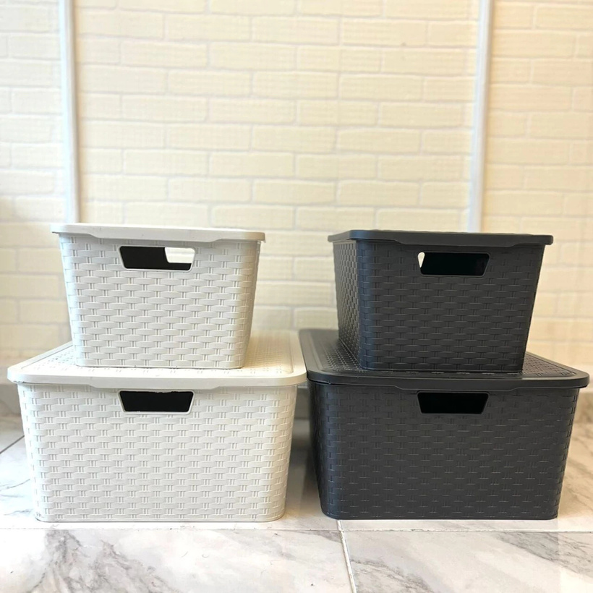
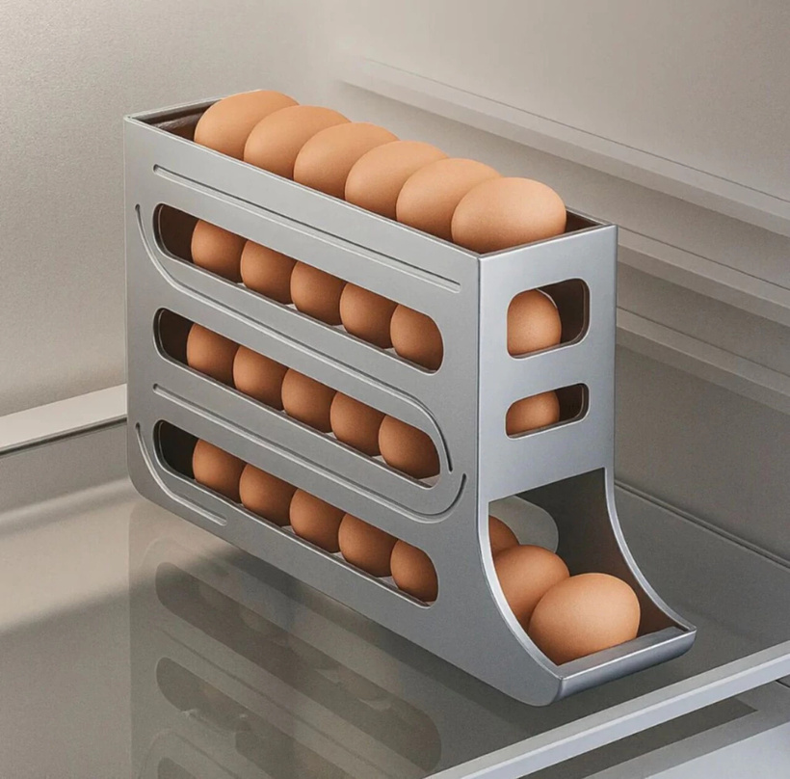
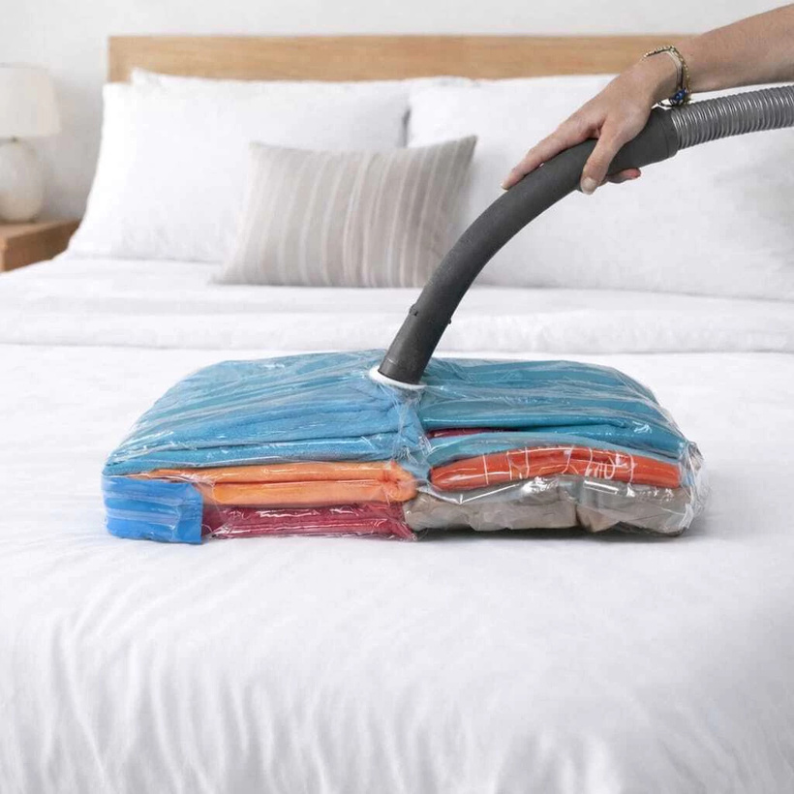
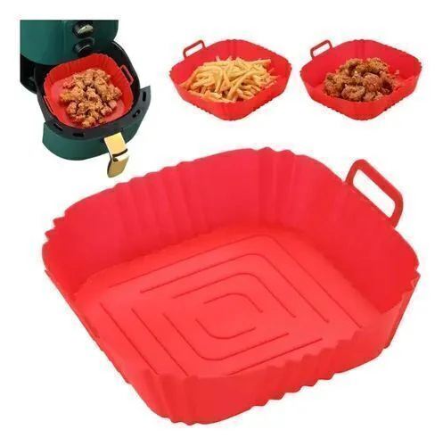
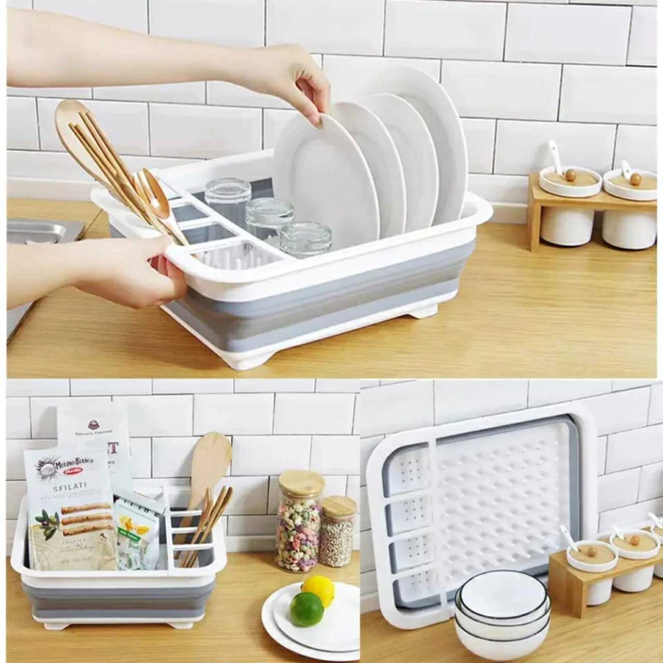
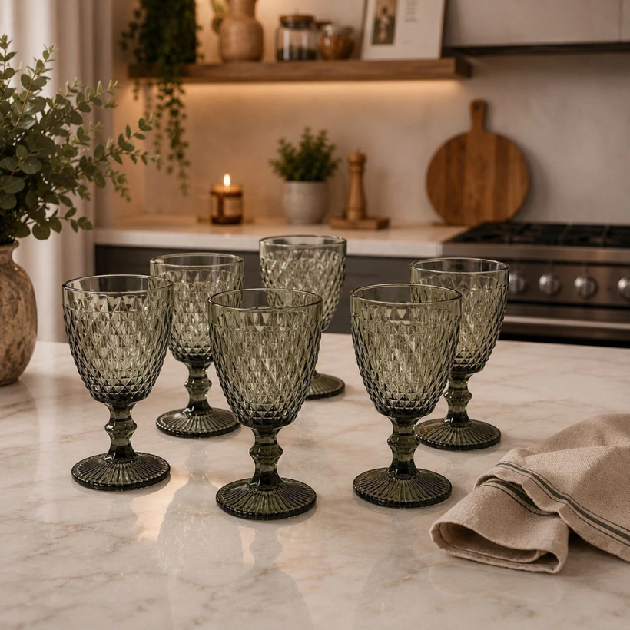
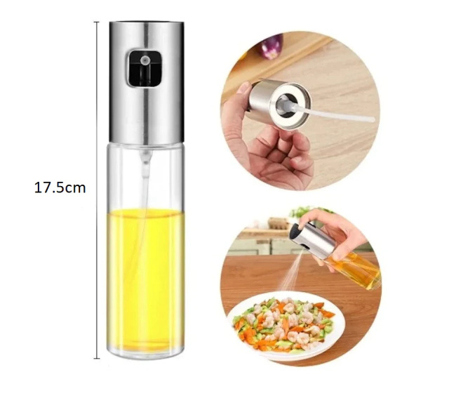
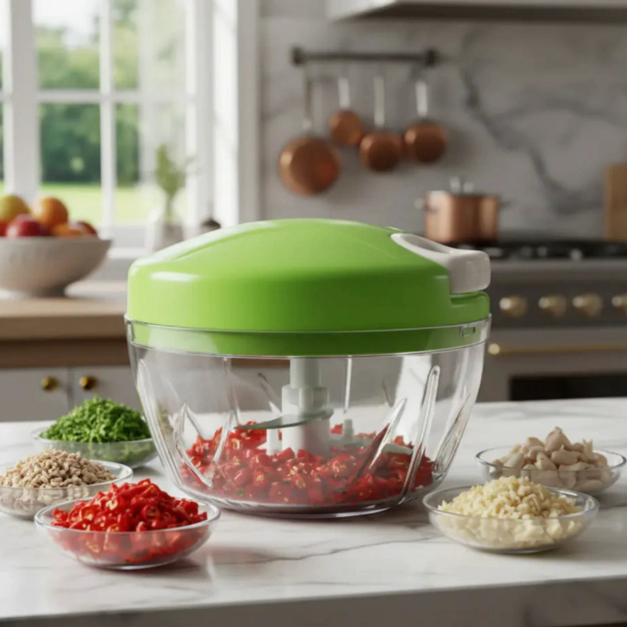

Desde $11.600
Desde $8.200
Desde $4.100
Canasto Ratan
Huvera
Bolsa al Vacío Small
Canasto Plástico Reforzado Ratán M
Medidas: 19x38x26cm APROX
Material: Plástico reforzado
Colores: Negro y Blanco
Huevera 3 Pisos para Huevos Heladera
Material: Plástico
Color: Blanco
Medidas: 18x7x27cm APROX
Medidas: 50x60cm APROX
Material: Plástico
Consulta por otros tamanos
Desde $6.100
Desde $12.000
Desde $41.600
Molde Ayrfrier
Secaplatos plegable
Set copas vidrio x 6un.
Material: Silicona
Cuadrado
Color: Rojo y gris
Secaplatos Escurridor Platos Plegable
Material: Plástico con silicona
Color: Blanco con gris
Set X6 Copas de Vidrio con Rombos Gris
Material: Vidrio
Medidas: 16.5cm APROX
Desde $4.300
Desde $8.700
Desde $21.000
Rociador aceite/ aceto/
Triturador alimentos
Licuadora portail USB
  Material: ABS + vidrio
  Tamaño: diámetro 4 cm, alt 17,5 cm
  Capacidad: 100 ml
  Color: Oro
  Material: ABS, PP y acrílico
  Cuchillas de acero inoxidable 420
  Capacidad: 200gr
  Tamaño: 8.3cm x 12.5cm
  Capacidad: 380 ml
  Tiempo de carga: 3 horas aprox.
  Material: PP, PC, ABS y Silicona
  Tamaño: 23.5cm x 8cm.
Pedidos o consultas x wa: 11 2471 3204
Mail: las.loan2021@gmail.com

Slide 4
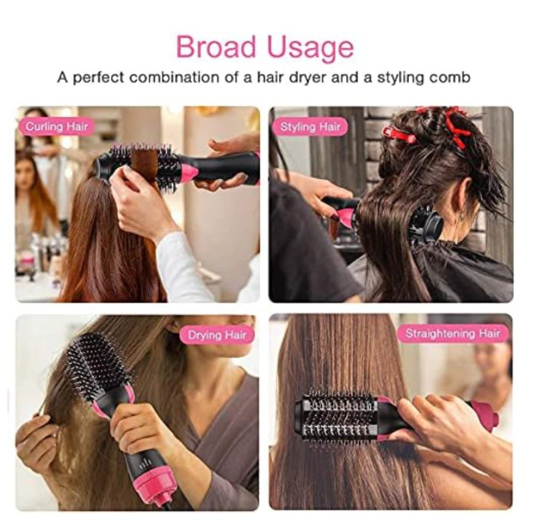
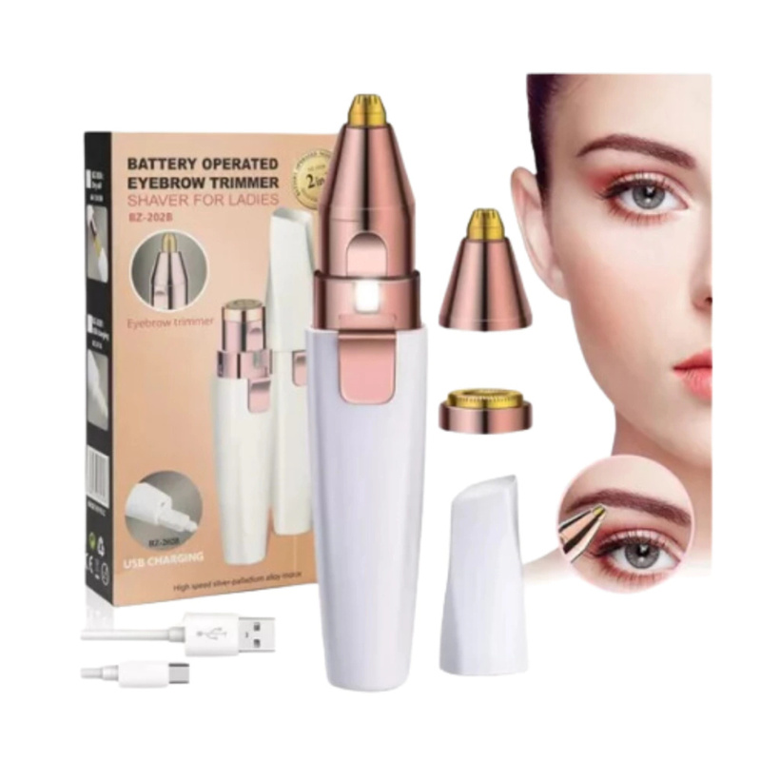
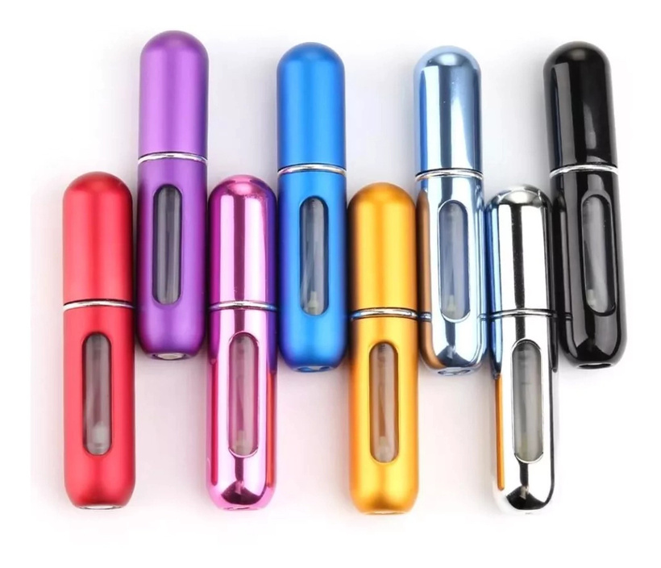
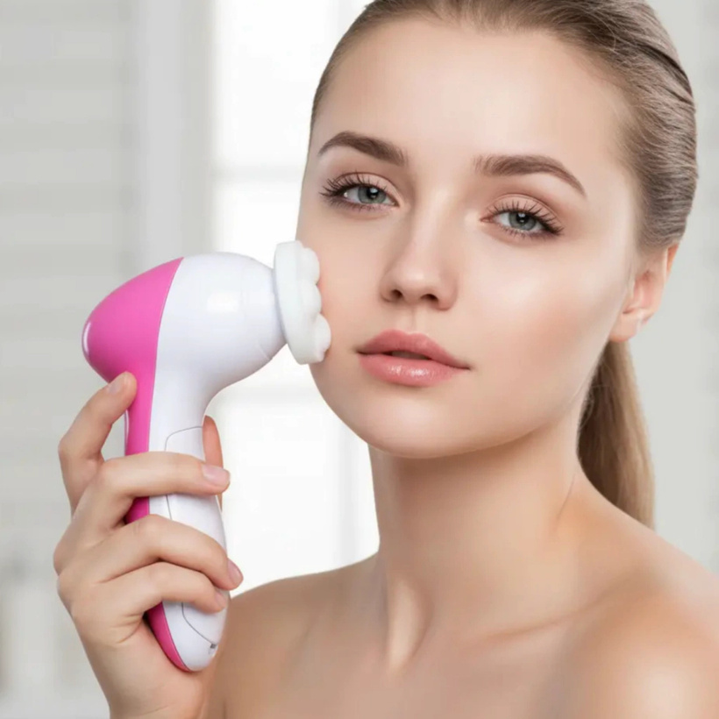
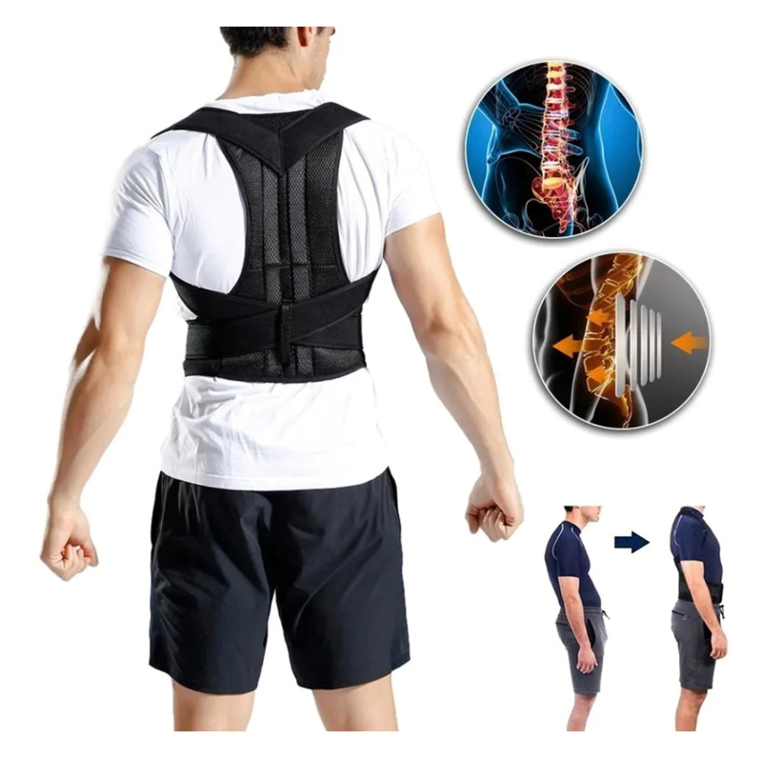
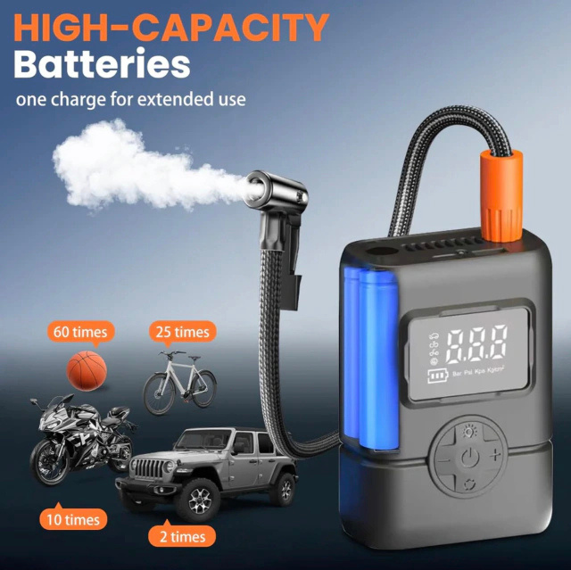
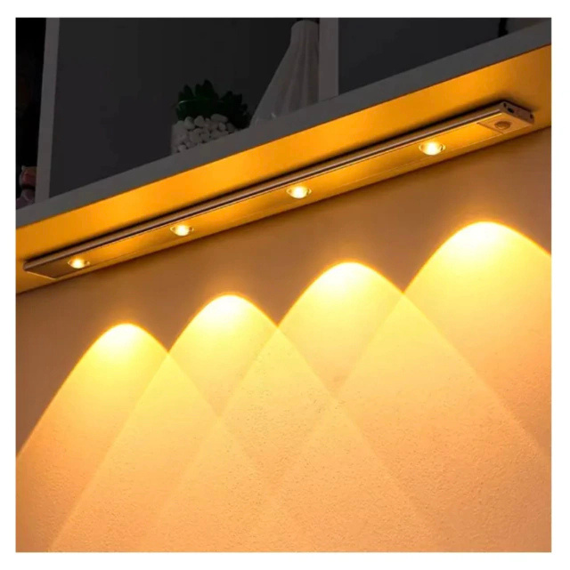
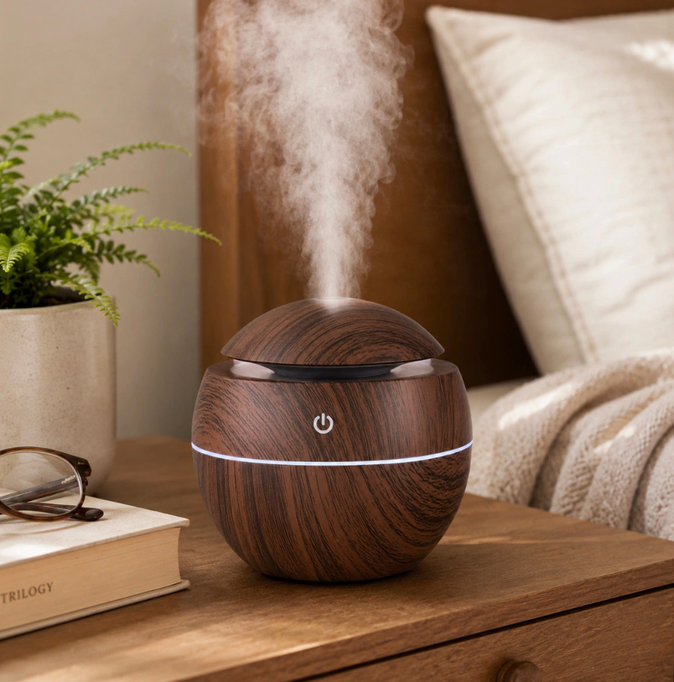
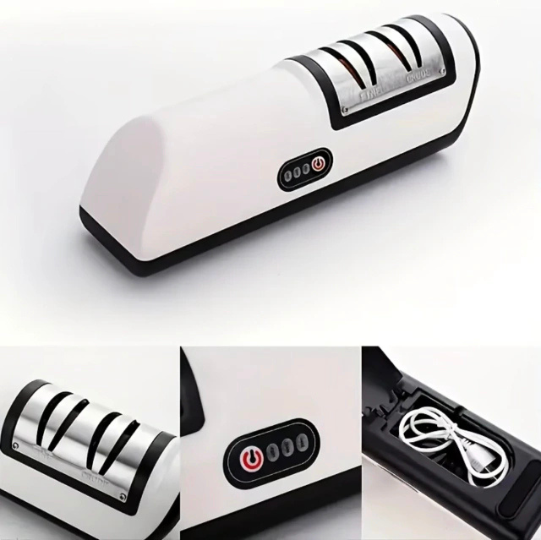
Desde $23.200
Desde $9.700
Desde $4.700
Cepillo secador modelador
Depiladora doble punta USB
Mini perfumero x 3un.
  Potencia: 1000W
  Voltaje: 220V
  3 intensidades
  Medidas: 31.5cm x 11cm
Material: de plástico
Batería: Recargable (USB)
2 cabezales intercambiables
Color: blanco
Material: Carcasa de metal (aluminio) y envase interior de vidrio.
Medidas: 8 cm de alto x 1,7 cm de ancho. Colores surtidos
Desde $9.700
Desde $20.300
Desde $59.700
Cepillo limpieza facial
Chaleco postura unisex
Compresor/ Inflador
Exfoliante de células muertas de la piel para una piel joven.
Funciona con 2 Pilas AA (no incluidas)
Incluye 5 cabezales intercambiables
Reduce la tensión en la zona lumbar, hombros y cuello. Alinea columna vertebral. Se puede colocar bajo la ropa y es prácticamente imperceptible
Capacidad de la batería: 4000 mAh
Potencia: 120 W
Flow: 20L/min
Rango máximo de presión: 150 psi
Desde $14.300
Desde $13.400
Desde $30.300
Barra Led USB 40cm
Humidificador esencias/aceites
Afilador electrico usb
  -Tamaño: 40 cm
  Blanco, cálido, luz natural
  -Alimentación por: carga USB
  -Ángulo de movimiento: 120 °
Potencia: 3 W
Capacidad: 130 ml
Dimensiones del producto: 100 x 100 x 95 mm
  Batería: 18650 / 1200 mAh
  Material: acero inoxidable 304 + ABS
  Peso bruto unitario: 330 gramos
  Carga USB incorporada
Pedidos o consultas x wa: 11 2471 3204
Mail: las.loan2021@gmail.com

Slide 5
Si tu comprar supera los $100.000, podes financiar hasta en 2 cuotas.
Si tu compra supera los $200.000, podes financiar hasta en 3 cuotas.
Superando los $400.000, podes pagarlo en 4 cuotas.
Mira todos los catalogos y solicita cotización x WA: https://n9.cl/mynf9
Pedidos o consultas x wa: 11 2471 3204
Mail: las.loan2021@gmail.com

